Slide 2
Bilim ve Sanat Merkezi
Özel yetenekli öğrencilere yeteneklerini geliştirmek üzere etkinlik ve proje tabanlı destek eğitim hizmeti sunan kurumlardır.
Geliştirme
Proje tabanlı
Etkinlik temelli
Destek eğitim
Özel eğitim kurumu

Slide 3
BİLSEM’de sunulan eğitim içeriği
Sınav sistemi yoktur, not verilmez.
Proje tabanlı eğitim uygulanır.
Yaparak, yaşayarak öğrenme esastır.
Eğitim faaliyetleri; alanında uzman öğretmenler tarafından, disiplinler arası yaklaşımla oluşturulmuş eğitim programları bünyesinde gerçekleştirilir.

Slide 4
BİLSEM NEDİR, NE DEĞİLDİR?
Ücretsiz
Etkinlik temelli ve proje tabanlı özel program
Okul dışı zamanda eğitim
Ortaöğretimi tamamlayana kadar
Öğrenciler BİLSEM’ler arası nakil işleminden yararlanabilmektedir.
Öğrenciler BİLSEM’e serbest kıyafetleriyle gelirler.
BİLSEM’de devam zorunluluğu vardır.

Slide 5
BİLSEM’de ne yapılır?
E-twinning projeleri
TÜBİTAK projeleri
Erasmus, Ka1 ve Ka2 projeleri
Bilimsel konferans ve toplantılar
Arkeoloji, yaratıcı yazarlık, güzel sanatlar, edebiyat, drama, yazılım, yabancı dil, liderlik, mekatronik, astronomi ve uzay bilimleri, yenilenebilir ve sürdürülebilir enerji, havacılık, akıl ve zekâ oyunları, düşünce eğitimi, şehir kültürü vb. konularda zenginleştirilmiş eğitim programları
Gezi-gözlem faaliyetleri
Doğa zekâsını geliştirmeye yönelik faaliyetler
Medya okuryazarlığı
Makale, şiir ve deneme yarışmaları
Ulusal resim yarışmaları
Sergiler
Konserler

Slide 6
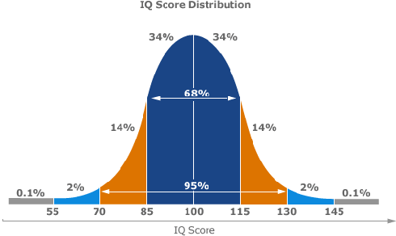
Hangi bireyi arıyoruz? Anahtar kavram: İleri düzeyde farklılık

Slide 7
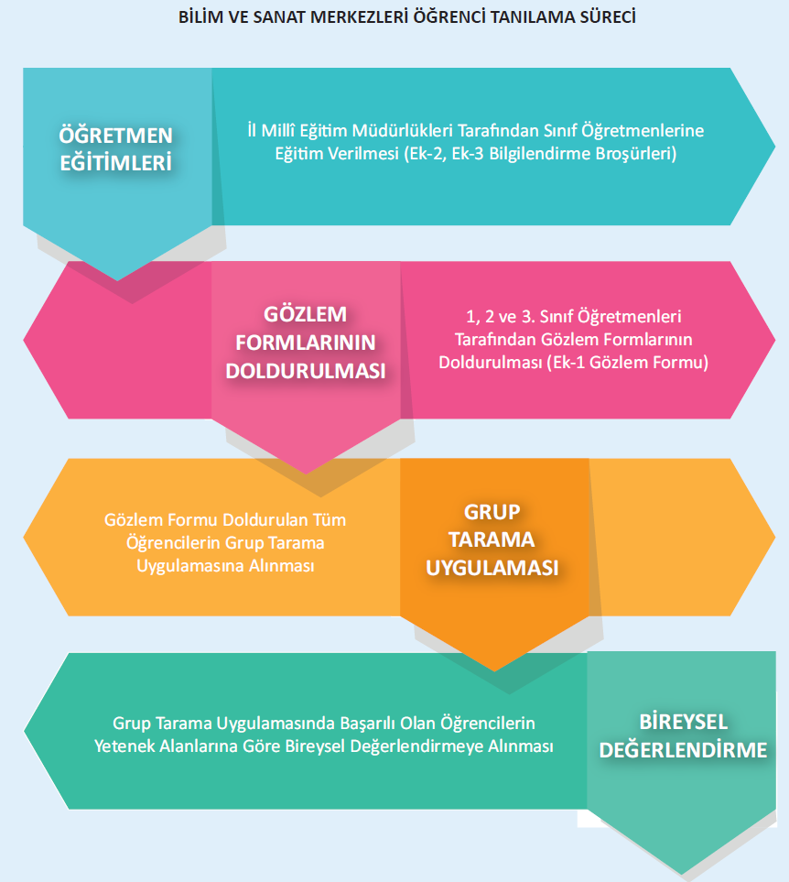
Tanıtım videosu
Tablet uygulaması ile hafta sonları

Slide 8
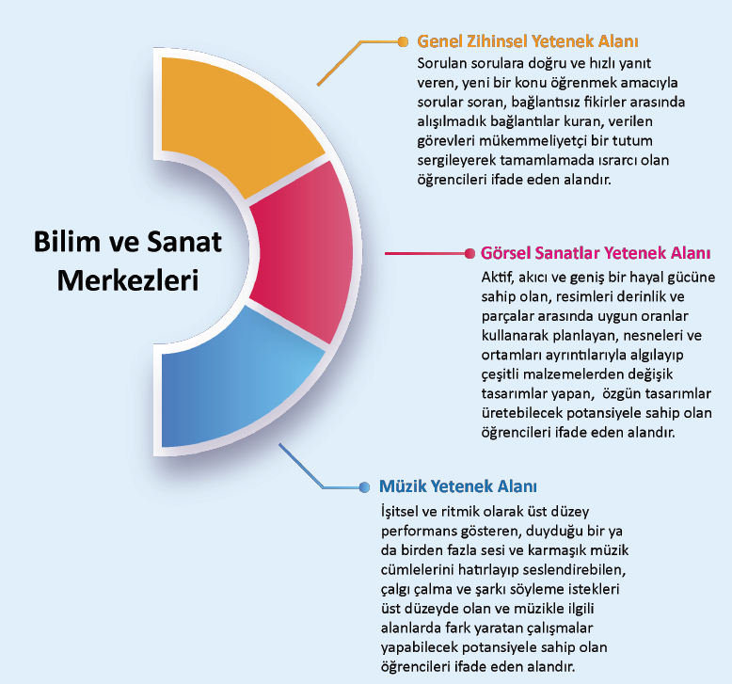

Slide 9
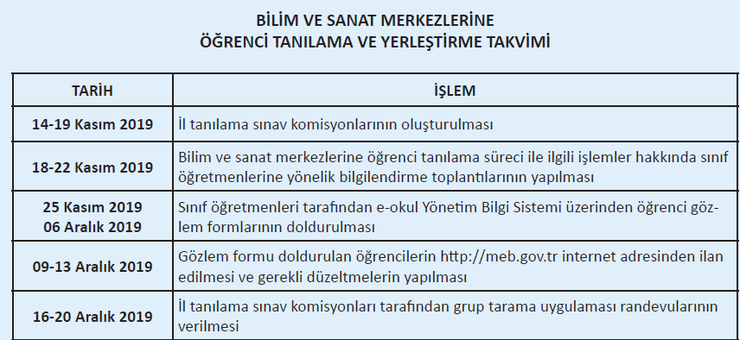

Slide 11
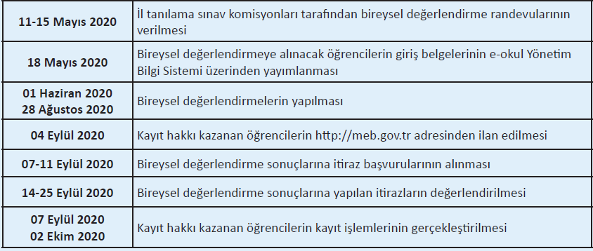

Slide 12
Tanılama süreci ücretsizdir!

Slide 13
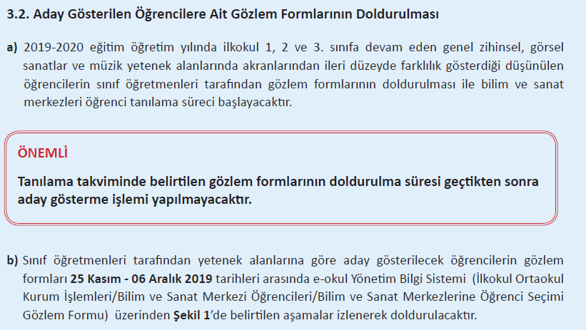

Slide 14
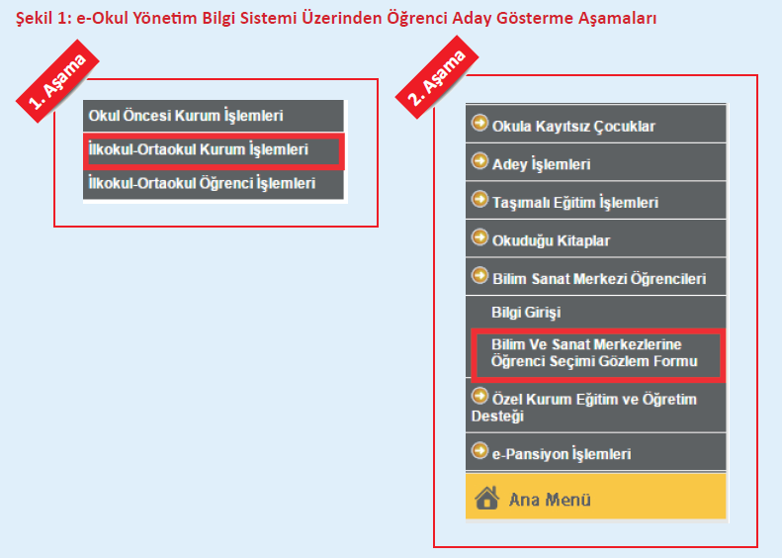

Slide 15
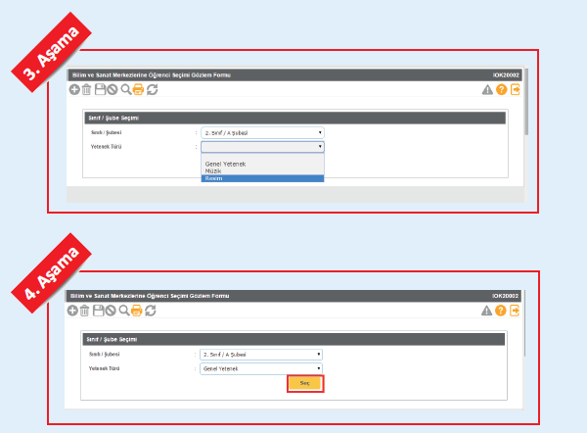

Slide 16
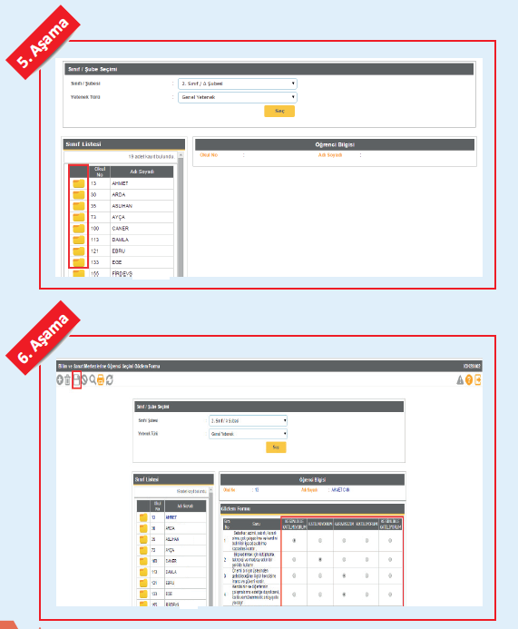

Slide 18
Düzeltme

Slide 19
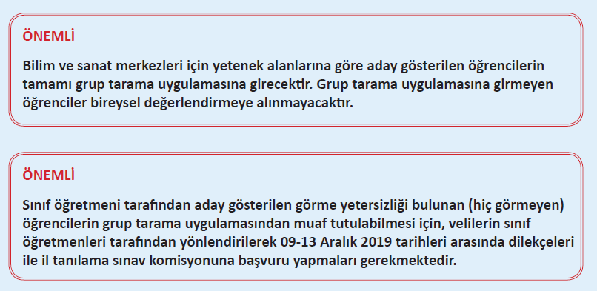
Tablet Bilgisayar Grup Tarama Uygulama Süreci ve Sonuç Açıklama
Grup tarama uygulamasına 1, 2 ve 3. sınıf düzeyinde, sınıf öğretmenleri tarafından genel zihinsel, görsel sanatlar ve müzik yetenek alanlarında aday gösterilen öğrenciler girecektir.

Slide 20
Grup tarama oturumları (04 Ocak - 19 Nisan 2020)
Giriş belgesi

Slide 21
Grup oturumu
Grup tarama uygulamasında uygulama yeri, tarihi ve saati öğrencilerin kimlik numaralarına tanımlanacaktır. Öğrenciler belirtilen yer, tarih ve saat dışında uygulamaya alınmayacaktır.
Grup tarama uygulaması oturumları başladıktan sonra ilk 30 dakika içinde gelen öğrenciler uygulamaya alınacaktır.
Öğrenciler ilk 30 dakika salondan çıkarılmayacaktır.
Uygulama salonunda görevli öğretmenler dışında kimse bulunmayacaktır.

Slide 22
Grup taraması

Slide 24
Genel Zihinsel Yetenek Alanında Bireysel Değerlendirme
a) Genel zihinsel yetenek alanında bireysel değerlendirmeye hak kazanan öğrencilere sınıf düzeylerine göre belirlenen zekâ ölçekleri uygulanacaktır.
b) Genel zihinsel yetenek alanında yapılacak bireysel değerlendirme randevu işlemleri il tanılama sınav komisyonları tarafından 01 Haziran - 28 Ağustos 2020 tarihleri arasında tamamlanacak şekilde planlanacaktır.
c) Genel zihinsel yetenek alanında bireysel değerlendirmeye hak kazanan öğrencilerin randevu bilgileri 18 Mayıs 2020 tarihinde e-okul Yönetim Bilgi Sistemi “Sınav İşlemleri” modülünde yayımlanacaktır. Fotoğraflı giriş belgeleri okul idaresi tarafından onaylanıp öğrenci velilerine imza karşılığında verilecektir.
d) Öğrenciler kendilerine verilen “fotoğraflı giriş belgelerinde yer alan tanılama randevusu”nda belirtilen tarih ve saatte kimlik belgeleri ve fotoğraflı tanılama giriş belgeleri ile tanılamanın yapılacağı merkezde hazır bulunacaktır. Bireysel değerlendirmeye katılacak öğrenciler kimlik belgeleri ve fotoğraflı tanılama giriş belgelerini uygulama esnasında yanlarında bulundurmak ve bu belgeleri komisyona ibraz etmek zorundadırlar. Kimlik belgeleri olmayan öğrenciler bireysel değerlendirmeye alınmayacaktır.

Slide 25
Genel zihinsel yetenek alanında yapılacak değerlendirmeler; öncelikle rehberlik ve araştırma merkezlerinde bu merkezlerin uygun olmaması durumunda ise bilim ve sanat merkezlerinde yapılacaktır.
Genel zihinsel yetenek alanında yapılacak bireysel değerlendirme sonuçları, kurum müdürünce kontrol edildikten sonra uygulamayı yapan uzman tarafından MEBBİS modülüne aynı gün işlenecektir.
Öğrencilerin yüksek yararı düşüldüğünden genel zihinsel yetenek alanında yapılan bireysel değerlendirmelerin “sonuç puanı” açıklanmayacaktır.
Öğrencinin bilim ve sanat merkezinde eğitim almaya hak kazanıp kazanmadığı 04 Eylül 2020 tarihinde http://meb.gov.tr ve http://orgm.meb.gov.tr adreslerinden duyurulacaktır.

Slide 26
Görsel Sanatlar Yetenek Alanında Bireysel Değerlendirme
Görsel sanatlar yetenek alanında bireysel değerlendirmeye hak kazanan öğrencilere yaratıcılıklarını ortaya çıkarabilecekleri, özgün çalışmalar yapabilecekleri sorular sorulacak ve bu doğrultuda çizim yapmaları istenecektir.
Yapılacak uygulama 2 (iki) oturumdan oluşacak ve her 1 (bir) oturum 40 (kırk) dakika sürecektir. Öğrencilerden farklı değerlendirme kriterlerinin ölçülmesine olanak sağlayacak çalışmalar yapmaları istenilecektir.

Slide 27
Müzik yetenek alanında bireysel değerlendirme
Müzik yetenek alanında bireysel değerlendirmeye hak kazanan öğrencilere “Müziksel İşitme/ Bellek” ve “Müziksel Farkındalık” alanlarından sınıf seviyelerine uygun sorular sorulacaktır.
Adaylara verilen giriş belgelerinde tanılamaya yönelik hazırlanmış olan “Örnek Uygulama Videosu”nu izleyebilecekleri web adresi yer alacaktır. Verilen adresten öğrenciler müzik yetenek tanılamasına ilişkin bilgi alabileceklerdir.

Slide 28
İtiraz
Tablet bilgisayar ile yapılan grup tarama uygulama sonucuna ilişkin itirazlar, sonuçların http://meb.gov.tr adresinden yayımlanmasından itibaren başlayan beş iş günü içinde öğrenci velisi tarafından http://esinav.meb.gov.tr adresinden yapılacaktır. Genel Müdürlüğe ulaşan itirazlar değerlendirildikten sonra yine aynı sistem üzerinden veliye bilgilendirme yapılacaktır.
Genel zihinsel, görsel sanatlar ve müzik yetenek alanında yapılan bireysel değerlendirmelere ilişkin itirazlar, sonuçlar http://meb.gov.tr adresinde yayımlanmasından itibaren başlayan 5 (beş) iş günü içinde öğrenci velisi tarafından il millî eğitim müdürlükleri il tanılama sınav komisyonlarına dilekçe yoluyla yapılacaktır. İtirazların değerlendirilmesi il tanılama sınav komisyonları tarafından yapılacak olup Genel Müdürlüğe yapılan itirazlar dikkate alınmayacaktır.

Slide 29
Bilim ve Sanat Merkezlerine Yerleştirme ve Kayıt İşlemleri
Bilim ve sanat merkezlerine kayıt hakkı sonuçları, bireysel değerlendirmeler tamamlandıktan sonra 04 Eylül 2020 tarihinde http://meb.gov.tr adresinden açıklanacaktır.
Bilim ve sanat merkezlerine yerleşmeye hak kazanan öğrenciler 07 Eylül - 02 Ekim 2020 tarihleri arasında bilim ve sanat merkezine kayıt yaptırabilecektir.

